Slide 1
সবাইকে স্বাগতম

Slide 2
পরিচিতি
এইচ, এম, মতিউর রহমান
সহকারি শিক্ষক (ব্যবসায় শিক্ষা)
পটুয়াখালী সরকারি বালিকা উচ্চ বিদ্যালয়, পটুয়াখালী।
মোবাইল- ০১৭১৬২২৪৪২৫
Email-matiur.ptk@gmail.com
অধ্যায়ঃ চতুর্থ
পিড়িয়ডঃ ৫ম
সময়ঃ ৫০ মিনিট
তারিখঃ ০৮/০১/২০২০

Slide 3
চিত্রটি লক্ষ্য করি
ভিন্ন আদর্শ ও উদ্দেশ্য নিয়ে গড়ে কোন সংগঠন ?
সমবায় সমিতি

Slide 4
সমশ্রেণি ও সমপেশাভুক্ত নিম্নবিত্ত, মধ্যবিত্ত ও বিত্তহীন সমাজের মানুষেরা কিসের উপর ভিত্তি করে সমবায় গড়ে তোলে ?
মূলনীতি/নীতিমালা

Slide 5
সমবায় সমিতির মূলনীতি

Slide 6
এই পাঠ শেষে.........
১। সমবায় সমিতির মূলনীতি ব্যাখ্যা করতে পারবে।
২। বাংলাদেশে সমবায় ব্যবসায়ের সমস্যা চিহ্নিত
করতে পারবে।

Slide 7
সমবায় সমিতির মূলনীতি সমূহ-

Slide 8
সমবায় সমিতির মূলনীতি সমূহ-

Slide 9
সমবায় সমিতির মূলনীতি সমূহ-

Slide 10
সমবায় সমিতির মূলনীতি সমূহ-

Slide 11
সমবায় সমিতির মূলনীতি সমূহ-

Slide 12
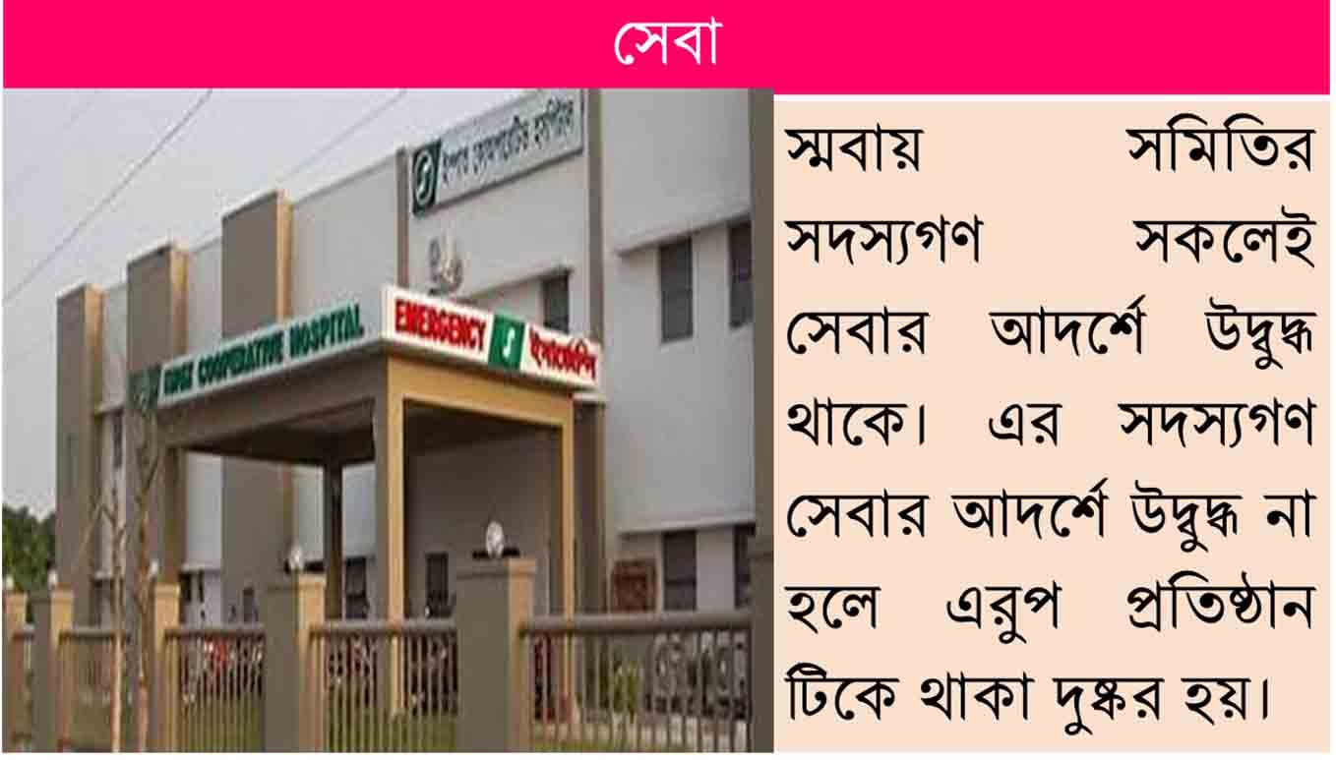
সমবায় সমিতির মূলনীতি সমূহ-

Slide 13
সমবায় সমিতির মূলনীতি সমূহ-

Slide 14
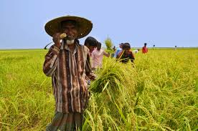
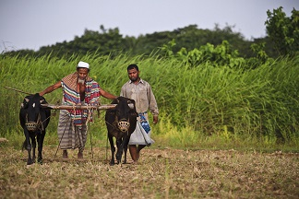
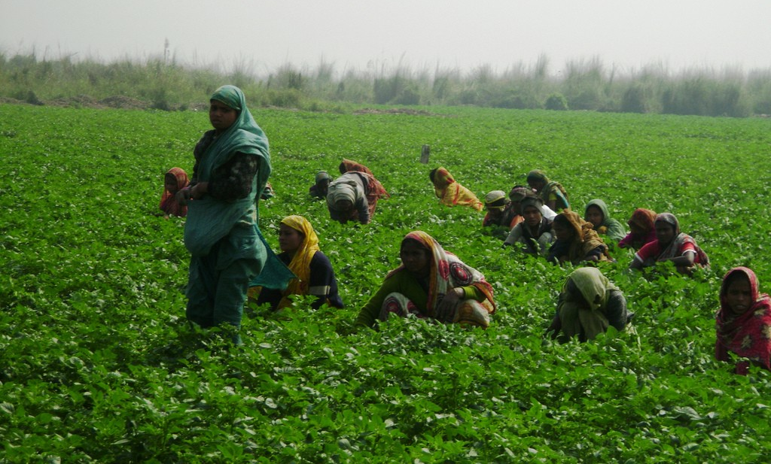
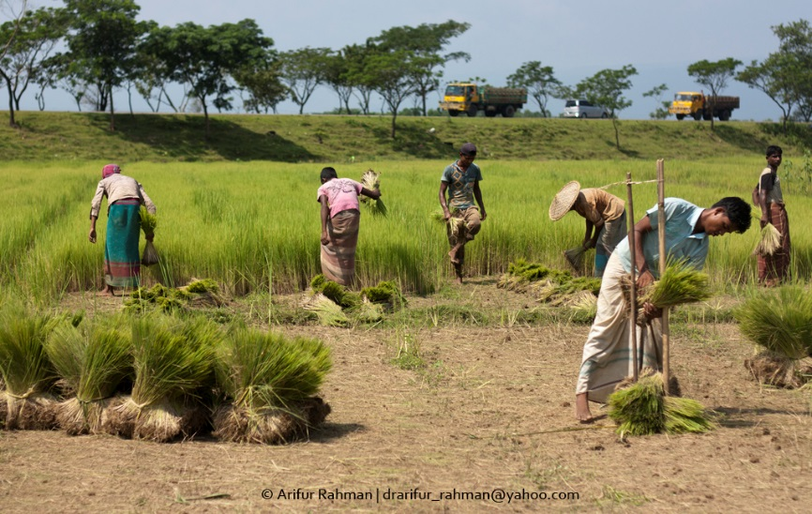
দলীয় কাজ
তোমাদের এলাকায় কৃষকদেরকে সমবায় সংগঠন করার
জন্য তোমরা কীভাবে উৎসাহিত করতে পার ?

Slide 15
সমাধান
যে ভাবে কৃষকভাইদের উৎসাহিত করতে পারি
১. | সমবায় সমিতির সুবিধা তুলে ধরব।
২. | সমবায় সমিতি নিবন্ধনে সহযোগিতা করব।
৩. | সমবায়ের মাধ্যমে সরকারি সুযোগ গ্রহণের ব্যবস্থা করব।
৪. | কৃষি ব্যাংকের ঋণপ্রাপ্তির সহজলভ্যতা
৫. | ন্যায্যমূল্যে কৃষি উপকরণ ক্রয়ের সুযোগ অবহিতকরন।
৬. | সমবায় সমিতির মাধ্যমে পণ্যের ন্যায্যমূল্য প্রাপ্তির ব্যবস্থা করব।

Slide 16
বাংলাদেশে সমবায় ব্যবসায়ের সমস্যা সমূহ

Slide 17
বাংলাদেশে সমবায় ব্যবসায়ের সমস্যা সমূহ

Slide 18
বাংলাদেশে সমবায় ব্যবসায়ের সমস্যা সমূহ

Slide 19
বাংলাদেশে সমবায় ব্যবসায়ের সমস্যা সমূহ

Slide 20
বাংলাদেশে সমবায় ব্যবসায়ের সমস্যা সমূহ

Slide 21
মূল্যায়ন
প্রশ্ন | উত্তর
১। সমবায় সমিতির প্রধান নীতি কোনটি ?
২। ‘স্বাবলম্বনই সর্বশ্রেষ্ঠ অবলম্বন’-এ স্লোগানটি কোন সংগঠনের ?
৩। রেজওয়ান একজন ক্ষুদ্র ব্যবসায়ী । ক্ষুদ্র ব্যবসায়ীদের জন্য উপযুক্ত সংগঠন কোনটি ?
৪। সমবায় সমিতির শেয়ার সংখ্যা ভিন্ন হলেও ভোটদান ক্ষমতা কীরকম ?
১। একতাই বল
২। সমবায় সংগঠনের
৩। সমবায় সমিতি
৪। সমান

Slide 22
বাড়ির কাজ
বাংলাদেশে বিদ্যমান সমবায় সংগঠনের সমস্যাসমূহ দূরীকরণের একটি কার্যকর দিক-নির্দেশনা দাও।

Slide 23
স
ক
ল
কে
ধ
ন্য
বা
দ

